Slide 1
Bài 4: DIỆN TÍCH XUNG QUANH VÀ THỂ TÍCH CỦA HÌNH LĂNG TRỤ ĐỨNG TAM GIÁC, LĂNG TRỤ ĐỨNG TỨ GIÁC
( 2 tiết)
A
KHỞI ĐỘNG
B
HÌNH THÀNH KIẾN THỨC
C
THỰC HÀNH
D
VẬN DỤNG

Slide 2
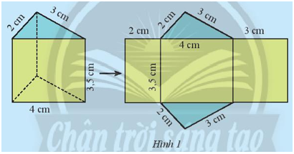
1. DIỆN TÍCH XUNG QUANH CỦA HÌNH LĂNG TRỤ ĐỨNG
A
KHỞI ĐỘNG
KHÁM PHÁ 1
Hãy quan sát lăng trụ đứng tam giác (Hình 1) và thực hiện các yêu cầu sau:
a) Tính tổng diện tích ba mặt bên của hình lăng trụ đứng.
b) Gọi C_{đáy} là chu vi đáy và h là chiều cao của hình lăng trụ, tính C_{đáy} . h.
c) So sánh kết quả của câu a và câu b.

Slide 3
KHÁM PHÁ 1
a) Hình lăng trụ đứng đáy tam giác có mấy mặt bên,mỗimặt bên là hình gì?
a) Hình lăng trụ đứng có ba mặt bên đều là hình chữ nhật
- Mặt bên thứ nhất có dạng hình chữ nhật có chiều dài 3,5 cm và chiều rộng 2 cm nên có diện tích là:
3,5 . 2 = 7 (cm²).
,
- Mặt bên thứ hai có dạng hình chữ nhật có chiều dài 4 cm và chiều rộng 3,5 cm nên có diện tích là:
4 . 3,5 = 14 (cm²).
Mặt bên thứ ba có dạng hình chữ nhật có chiều dài 3,5 cm và chiều rộng 3 cm nên có diện tích là:
3,5 . 3 = 10,5 (cm²).

Slide 4
1. DIỆN TÍCH XUNG QUANH CỦA HÌNH LĂNG TRỤ ĐỨNG
Tổng diện tích ba mặt bên của hình lăng trụ đứng là:
7 + 14 + 10,5 = 31,5 (cm²).
Vậy tổng diện tích ba mặt bên của hình lăng trụ đứng là 31,5 cm².
b) Tính C_{đáy} .h?
b) Chu vi đáy của hình lăng trụ đứng là:
C_{đáy} = 2 + 3 + 4 = 9 (cm).
Vậy C_{đáy} . h = 9 . 3,5 = 31,5 (cm²).
c)So sánh kết quả của câu a và câu b?
c) Kết quả thu được ở câu a và câu b đều bằng nhau.

Slide 5
1. DIỆN TÍCH XUNG QUANH CỦA HÌNH LĂNG TRỤ ĐỨNG
B
HÌNH THÀNH KIẾN THỨC
KẾT LUẬN:
Diện tích xung quanh của hình lăng trụ đứng bằng chu vi đáy nhân với chiều cao
đáy
C
Là chu vi đáy, h là chiều cao
đáy
CHÚ Ý:
Diện tích toàn phần của lăng trụ đứng bằng
tổng diện tích xung quanh và diện tích hai đáy

Slide 6
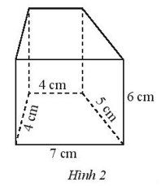
1. DIỆN TÍCH XUNG QUANH CỦA HÌNH LĂNG TRỤ ĐỨNG
Thực hành 1
Tính diện tích xung quanh của lăng trụ đứng có đáy là hình thang được cho trong Hình 2.
Hình lăng trụ đứng có đáy là hình thang được cho trong Hình 2 có chiều cao là bao nhiêu?
Hình lăng trụ đứng có đáy là hình thang được cho trong Hình 2 có chiều cao là 6 cm.
Chu vi đáy của lăng trụ đứng là:
4 + 4 + 5 + 7 = 20 (cm).
Tính Chu vi đáy của lăng trụ đứng ?
Diện tích xung quanh của lăng trụ đứng là:
20 . 6 = 120 (cm²).
Diện tích xung quanh của lăng trụ đứng ?
Vậy diện tích xung quanh của lăng trụ đứng trong Hình 2 là 120 cm².

Slide 7
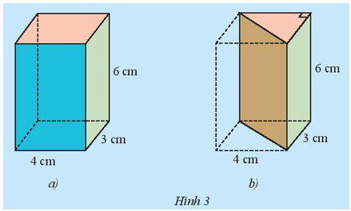
2. THỂ TÍCH CỦA HÌNH LĂNG TRỤ ĐỨNG
KHÁM PHÁ 2
Cho hình hộp chữ nhật với kích thước như Hình 3a. Hình hộp này được cắt đi một nửa để có hình lăng trụ đứng như Hình 3b.
a) Tính thể tích của hình hộp chữ nhật.
b) Dự đoán thể tích của hình lăng trụ đứng tam giác dựa vào thể tích hình hộp chữ nhật ở câu a.
c) Gọi S_{đáy} là diện tích mặt đáy và h là chiều cao của hình lăng trụ đứng tam giác. Hãy tính S_{đáy} . h.
d) So sánh S_{đáy} . h và kết quả dự đoán ở câu b.

Slide 8
2. THỂ TÍCH CỦA HÌNH LĂNG TRỤ ĐỨNG
KHÁM PHÁ 2
a) TínhThể tích của hình hộp chữ nhật ?
a) Thể tích của hình hộp chữ nhật là:
4 . 3 . 6 = 72 (cm³)
b) Dự đoán: Thể tích của hình lăng trụ đứng tam giác bằng một nửa thể tích hình hộp chữ nhật.
b) Dự đoán thể tích của hình lăng trụ đứng tam giác dựa vào thể tích hình hộp chữ nhật ở câu a.
c) Diện tích đáy của hình lăng trụ đứng tam giác là:
Vậy S_{đáy} . h = 6 . 6 = 36 (cm³).
c)Hãy tính S_{đáy} . h.
d) Kết quả dự đoán ở câu b là đúng.

Slide 9
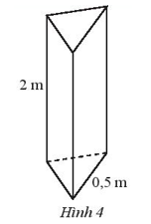
2. THỂ TÍCH CỦA HÌNH LĂNG TRỤ ĐỨNG
KẾT LUẬN:
Thể tích hình lăng trụ đứng bằng diện tích đáy nhân với chiều cao
V=S . h
đáy
Thực hành 2
Tính diện tích xung quanh của một trụ bê tông hình lăng trụ đứng có chiều cao 2 m và đáy là tam giác đều có cạnh 0,5 m (Hình 4).
Tính Chu vi đáy của một trụ bê tông hình lăng trụ đứng ?
Chu vi đáy của một trụ bê tông hình lăng trụ đứng là:
0,5 . 3 = 1,5 (m)
Diện tích xung quanh của một trụ bê tông hình lăng trụ đứng là:
1,5 . 2 = 3 (m²)
Tính Diện tích xung quanh của trụ bê tông ?
Vậy diện tích xung quanh của một trụ bê tông hình lăng trụ đứng là 3 m².

Slide 10
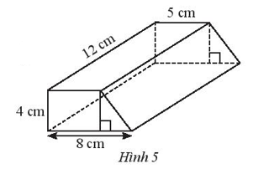
2. THỂ TÍCH CỦA HÌNH LĂNG TRỤ ĐỨNG
Thực hành 3
Tính thể tích lăng trụ đứng tứ giác có đáy là hình thang với kích thước cho trong Hình 5.
Tính Diện tích đáy của lăng trụ đứng tứ giác ?
Diện tích đáy của lăng trụ đứng tứ giác là:
Thể tích lăng trụ đứng tứ giác là:
26 . 12 = 312 (cm³)
TínhThể tích lăng trụ đứng tứ giác ?
Vậy thể tích lăng trụ đứng tứ giác có đáy là hình thang là 312 cm³

Slide 11
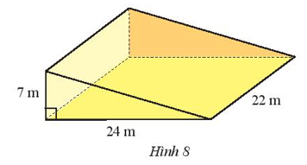
C
THỰC HÀNH
3.DIỆN TÍCH XUNG QUANH VÀ THỂ TÍCH CỦA
MỘT SỐ HÌNH KHỐI TRONG THỰC TIỄN
Thực hành 4
Để làm cầu bắc qua một con kênh, người ta đúc một khối bê tông hình lăng trụ đứng tam giác có kích thước như Hình 8. Hãy tính thể tích của một khối bê tông.
Diện tích đáy của khối bê tông hình lăng trụ đứng tam giác là:
Thể tích của khối bê tông hình lăng trụ đứng tam giác là:
84 . 22 = 1 848 (cm³)
Vậy thể tích của khối bê tông hình lăng trụ đứng tam giác là 1 848 cm³.

Slide 12
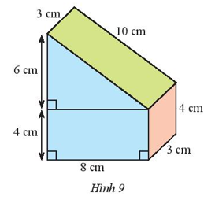
D
VẬN DỤNG
Vận dụng:Bạn Nam đã làm một chiếc hộp hình lăng trụ đứng với kích thước như Hình 9. Bạn ấy định sơn các mặt của chiếc hộp, trừ mặt bên dưới. Hãy tính diện tích cần sơn.
Chu vi đáy của chiếc hộp hình lăng trụ đứng là:
(4 + 6) + 8 + 4 + 10 = 32 (cm)
Tính Chu vi đáy của chiếc hộp hình lăng trụ đứng ?
Tính Diện tích xung quanh của chiếc hộp hình lăng trụ đứng ?
Diện tích xung quanh của chiếc hộp hình lăng trụ đứng là
32 . 3 = 96 (cm²):
Diện tích hai đáy của chiếc hộp hình lăng trụ đứng là:
Diện tích tất cả các mặt của chiếc hộp hình lăng trụ đứng là:
96 + 112 = 208 (cm²)

Slide 13
D
VẬN DỤNG
Diện tích tiếp xúc với mặt đất là:
8 . 3 = 24 (cm²)
Diện tích các mặt cần sơn bằng diện tích các mặt của chiếc hộp hình lăng trụ đứng trừ đi diện tích tiếp xúc với mặt đất và bằng:
208 – 24 = 184 (cm²)
Vậy diện tích cần sơn của chiếc hộp hình lăng trụ đứng là 184 cm².

Slide 14
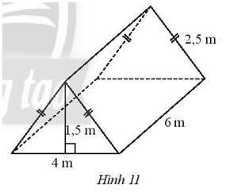
Bài 2 trang 62 Toán lớp 7 Tập 1:
Một chiếc lều trại có hình dạng và kích thước như Hình 11. Tính tổng diện tích tấm bạt có thể phủ kín toàn bộ lều (không tính mặt tiếp giáp với đất) và thể tích của chiếc lều.
Lời giải:
Chiếc lều trại có hình gì?Tính Chu vi đáy của chiếc lều?
Chiếc lều trại có hình dạng hình lăng trụ tam giác có đáy là tam giác cân.
Chu vi đáy của hình lăng trụ tam giác là:
2,5 + 2,5 + 4 = 9 (m)
Diện tích hai đáy của hình lăng trụ tam giác là:
Tính Diện tích hai đáy của hình lăng trụ tam giác ?
Tính Diện tích tích tất cả các mặt của hình lăng trụ tam giác và Diện tích mặt tiếp giáp với đất ?

Slide 15
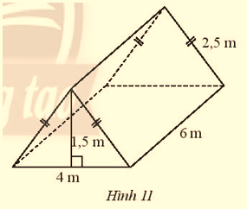
Bài 2 trang 62 Toán lớp 7 Tập 1:
Diện tích tích tất cả các mặt của hình lăng trụ tam giác là:
54 + 6 = 60 (m²)
Diện tích mặt tiếp giáp với đất là:
6 . 4 = 24 (m²)
Tổng diện tích tấm bạt có thể phủ kín toàn bộ lều bằng tổng diện tích các mặt của hình lăng trụ tam giác trừ diện tích mặt tiếp giáp với đất và bằng:
60 – 24 = 36 (m²)
Tính Tổng diện tích tấm bạt có thể phủ kín toàn bộ lều?
Diện tích đáy của hình lăng trụ tam giác là:
Tính Diện tích đáy của hình lăng trụ tam giác?
Thể tích của chiếc lều là:
3 . 6 = 18 (m³)
Vậy Thể tích của chiếc lều là?
Vậy tổng diện tích tấm bạt có thể phủ kín toàn bộ lều (không tính mặt tiếp giáp với đất) là 36 m² và thể tích của chiếc lều là 18 m³.

Slide 16
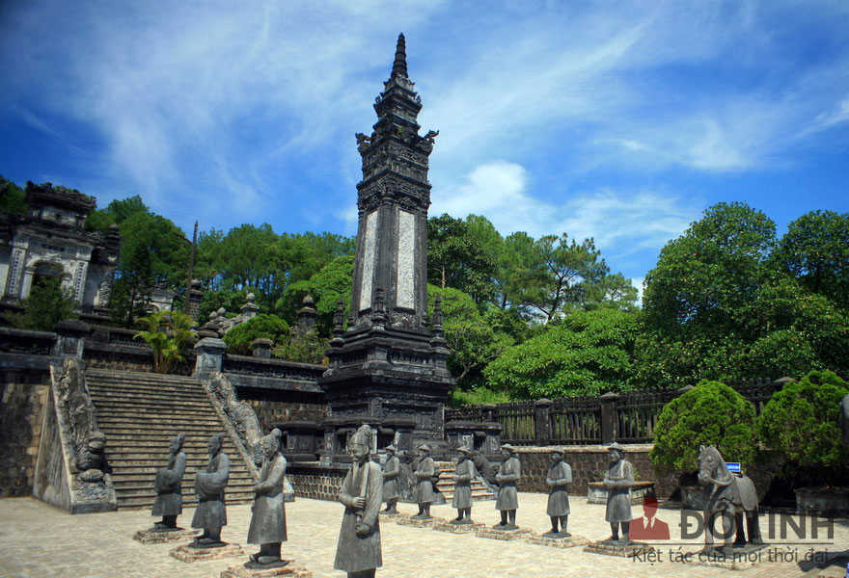
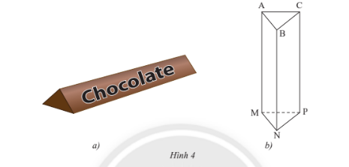
HƯỚNG DẪN VỀ NHÀ
Về nhà học bài ,làm các bài tập 1,2,3,4,5,6 sgk trang 63
Tiết sau chuẩn bị dụng cụ để hoạt động trải nghiệm

